Slide 1

Display de 7 segmentos
Entendendo melhor Um novo componente

Slide 2
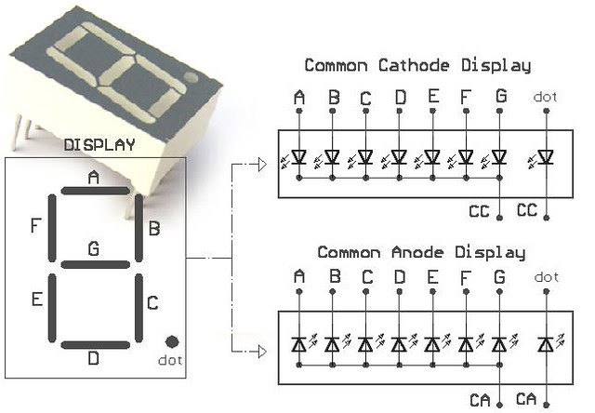
Forma construtiva do display

Slide 3
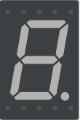
Tabela de acionamento
Número | a | b | c | d | e | f | g
0 | 1 | 1 | 1 | 1 | 1 | 1 | 0
1 | 0 | 1 | 1 | 0 | 0 | 0 | 0
2 | 1 | 1 | 0 | 1 | 1 | 0 | 1
3 | 1 | 1 | 1 | 1 | 0 | 0 | 1
4 | 0 | 1 | 1 | 0 | 0 | 1 | 1
5 | 1 | 0 | 1 | 1 | 0 | 1 | 1
6 | 0 | 0 | 1 | 1 | 1 | 1 | 1
7 | 1 | 1 | 1 | 0 | 0 | 0 | 0
8 | 1 | 1 | 1 | 1 | 1 | 1 | 1
9 | 1 | 1 | 1 | 0 | 0 | 1 | 1
a
f
b
g
e
c
d

Slide 4
Código Binário
Número | D | C | B | A | a | b | c | d | e | f | g
0 | 0 | 0 | 0 | 0 | 1 | 1 | 1 | 1 | 1 | 1 | 0
1 | 0 | 0 | 0 | 1 | 0 | 1 | 1 | 0 | 0 | 0 | 0
2 | 0 | 0 | 1 | 0 | 1 | 1 | 0 | 1 | 1 | 0 | 1
3 | 0 | 0 | 1 | 1 | 1 | 1 | 1 | 1 | 0 | 0 | 1
4 | 0 | 1 | 0 | 0 | 0 | 1 | 1 | 0 | 0 | 1 | 1
5 | 0 | 1 | 0 | 1 | 1 | 0 | 1 | 1 | 0 | 1 | 1
6 | 0 | 1 | 1 | 0 | 0 | 0 | 1 | 1 | 1 | 1 | 1
7 | 0 | 1 | 1 | 1 | 1 | 1 | 1 | 0 | 0 | 0 | 0
8 | 1 | 0 | 0 | 0 | 1 | 1 | 1 | 1 | 1 | 1 | 1
9 | 1 | 0 | 0 | 1 | 1 | 1 | 1 | 0 | 0 | 1 | 1
a
f
g
e
d

Slide 5
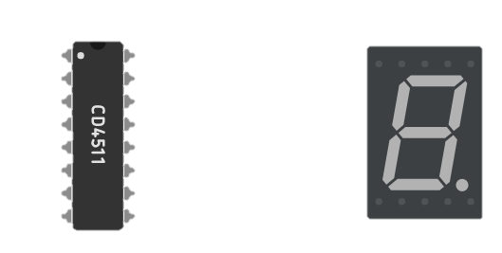
DECODIFICADOR CD4511
DADOS BINÁRIOS
4 pinos de Entrada
DADOS DISPLAY
7 pinos de Saída

Slide 6
Display de 7 segmentos
Entendendo melhor Um novo componente

